Slide 1
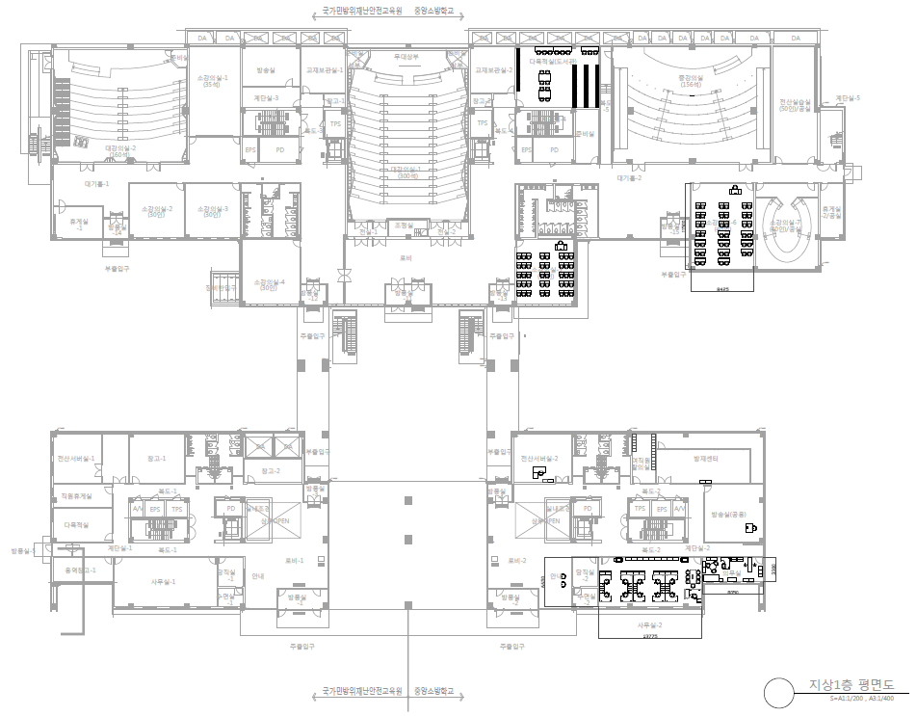
대형화재사진(20점)
서화
대여품
(정부재산)
서예작품(광주 1점)

Slide 2
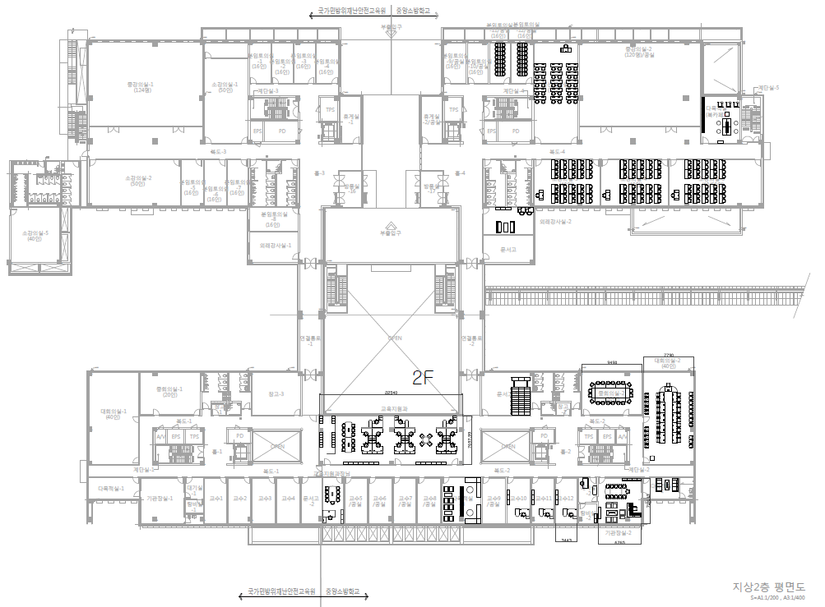
서화
대여품
(정부재산)

Slide 3
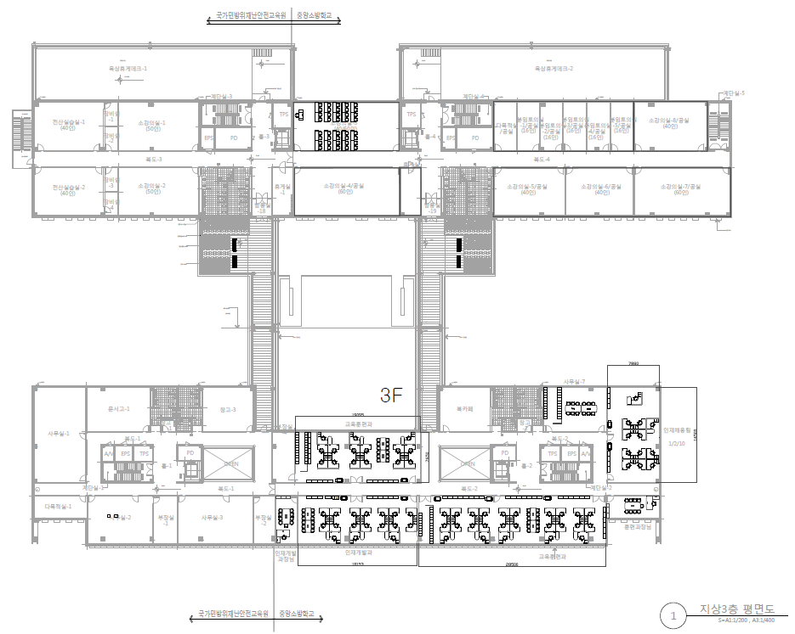
서화

Slide 4
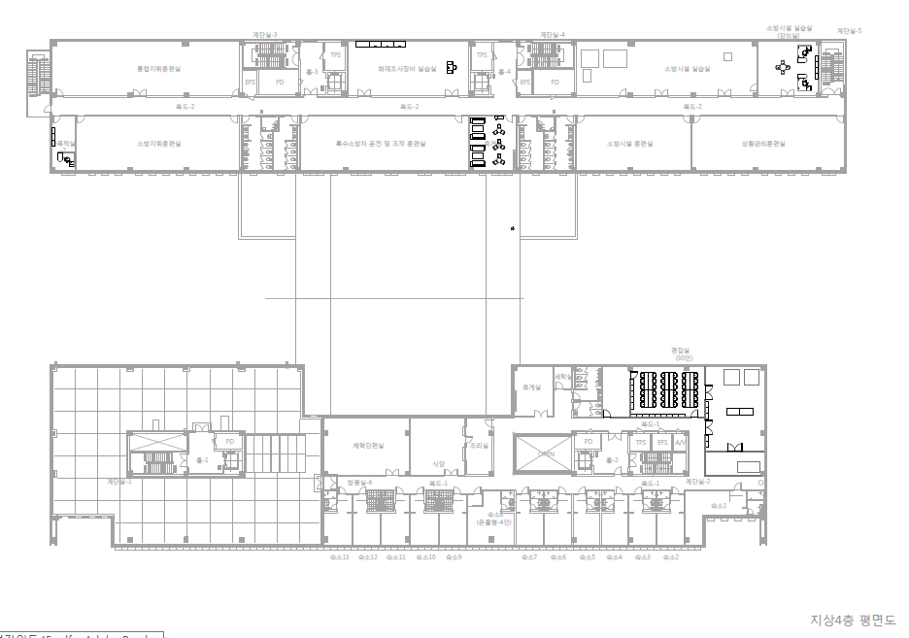
서화

Slide 5
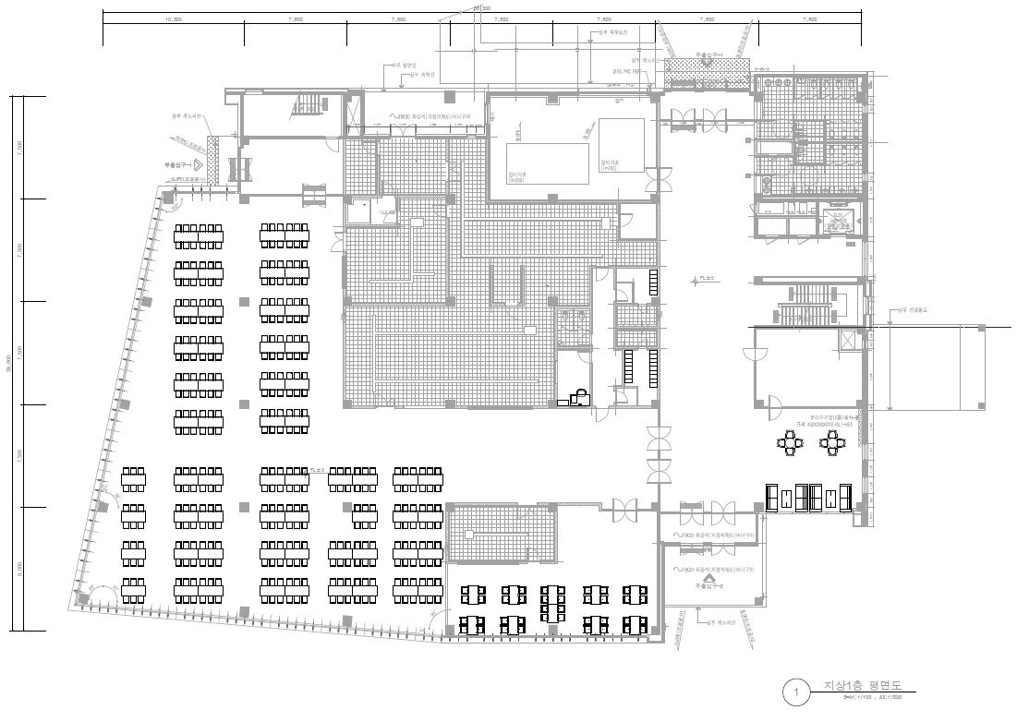
사진
(서울 이은성)
서화

Slide 6
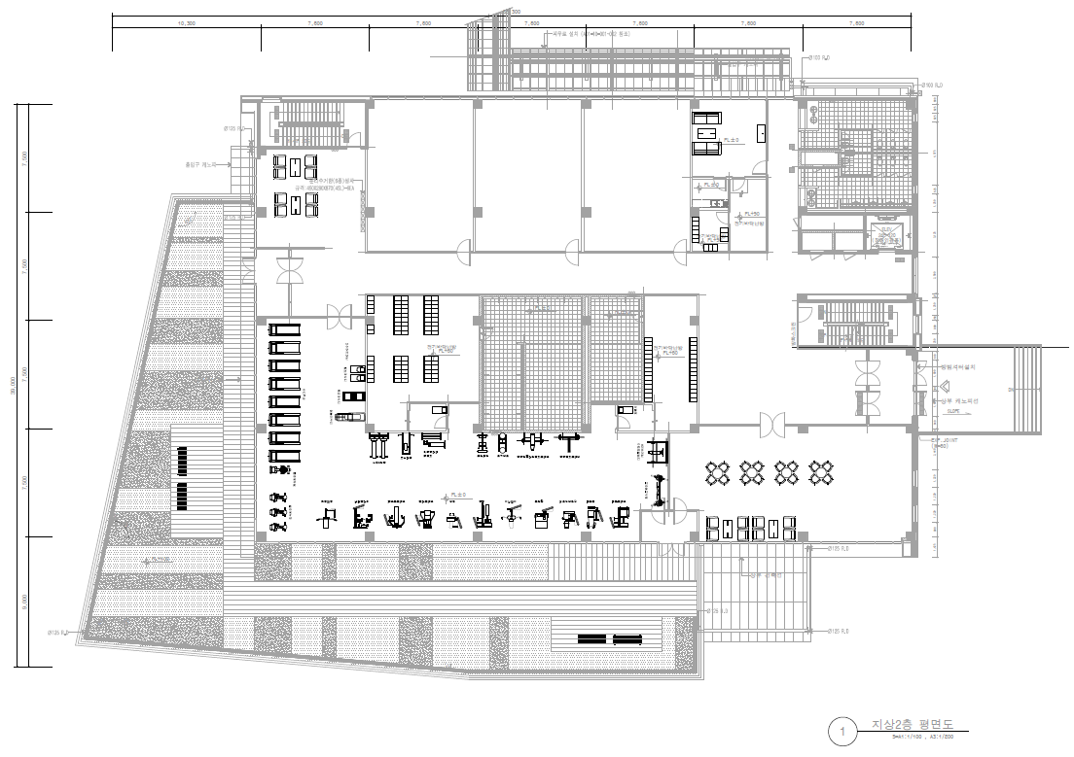
Art JB(갤러리 전시)
서화

